Slide 1



End-to-End Verantwortlichkeit in der Praxis
https://github.com/SchweizerischeBundesbahnen/scion-workbench
Christoph Bühlmann, SBB
Daniel Wiehl, mtrail GmbH
Simon Eggler, mtrail GmbH

Slide 2
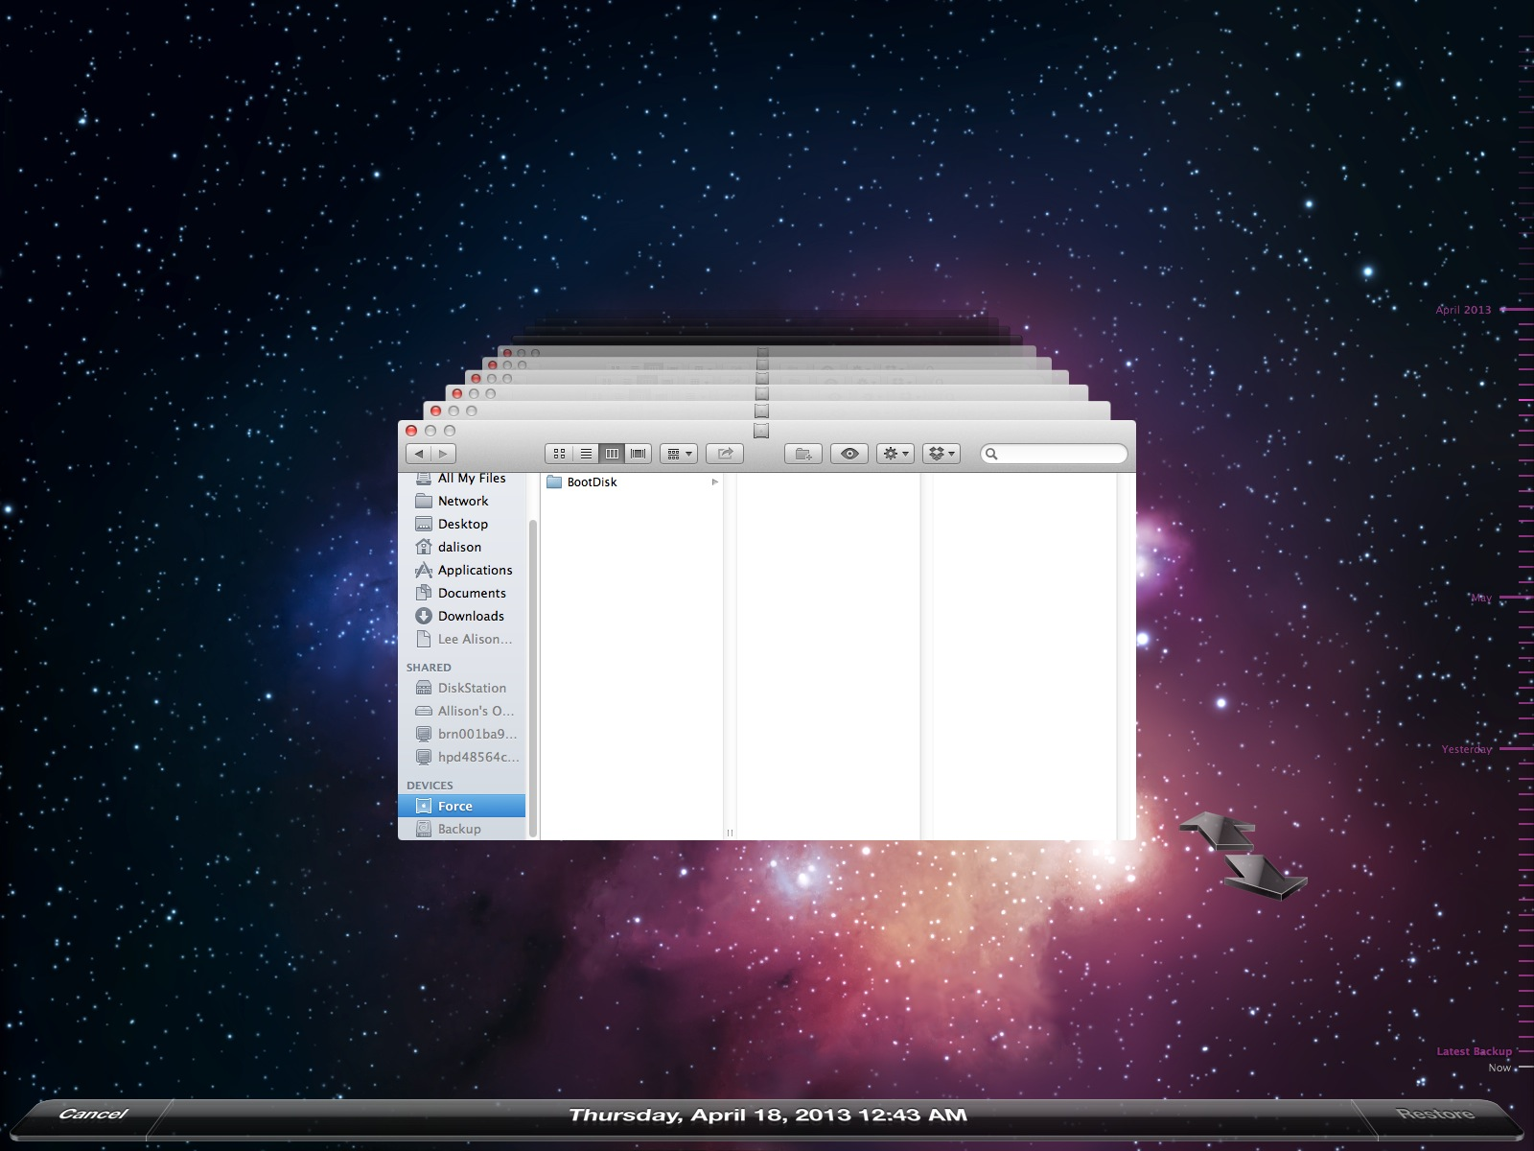
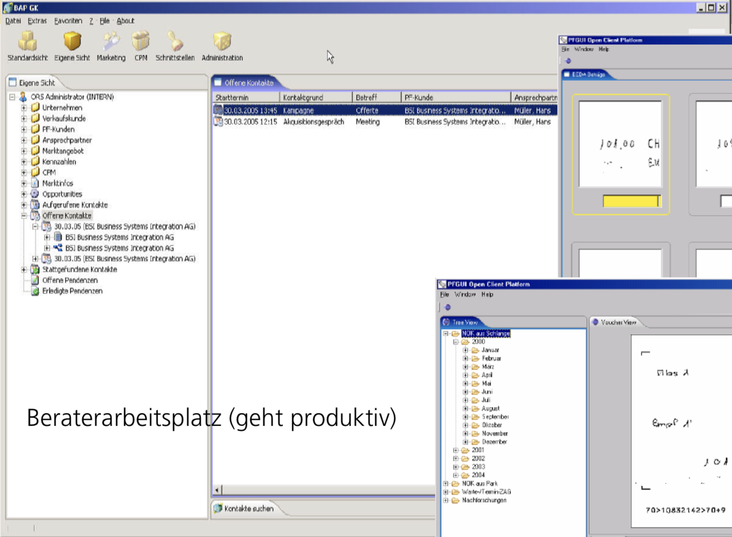
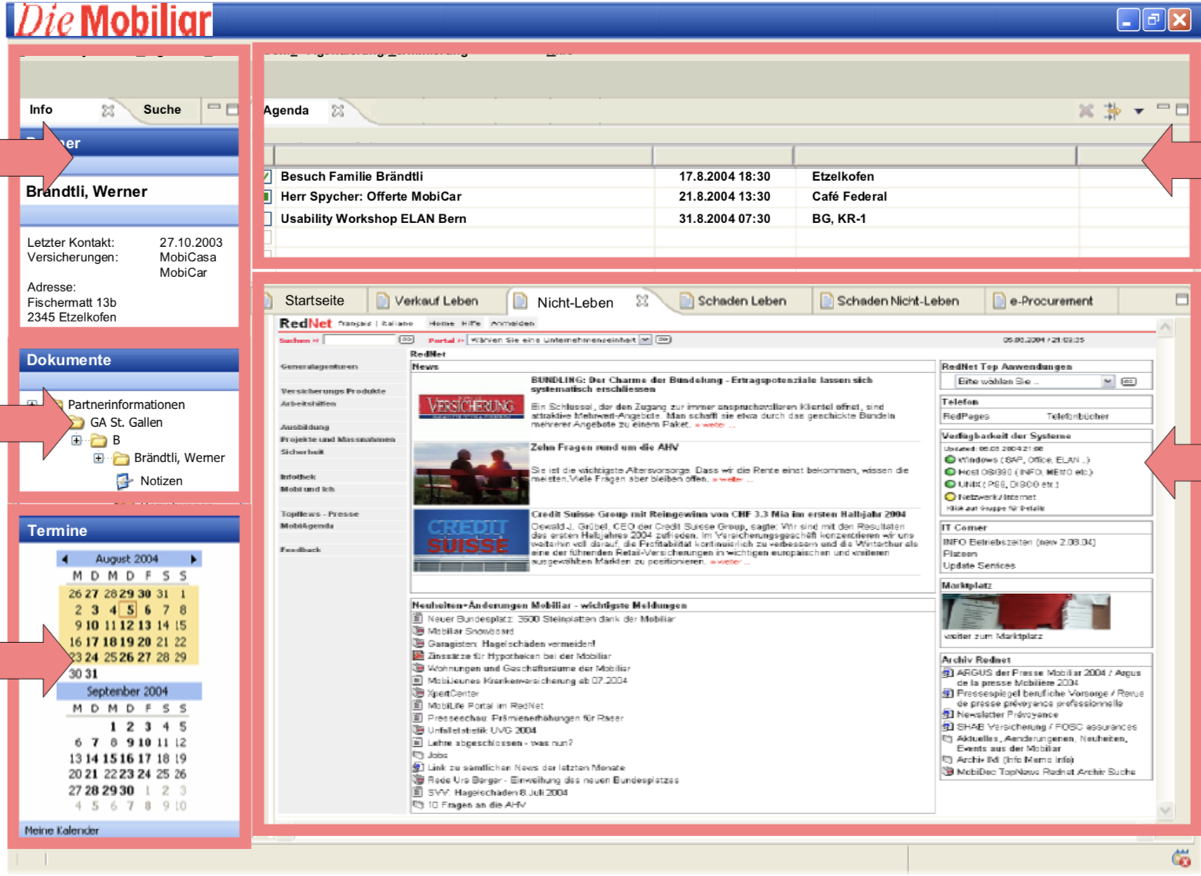
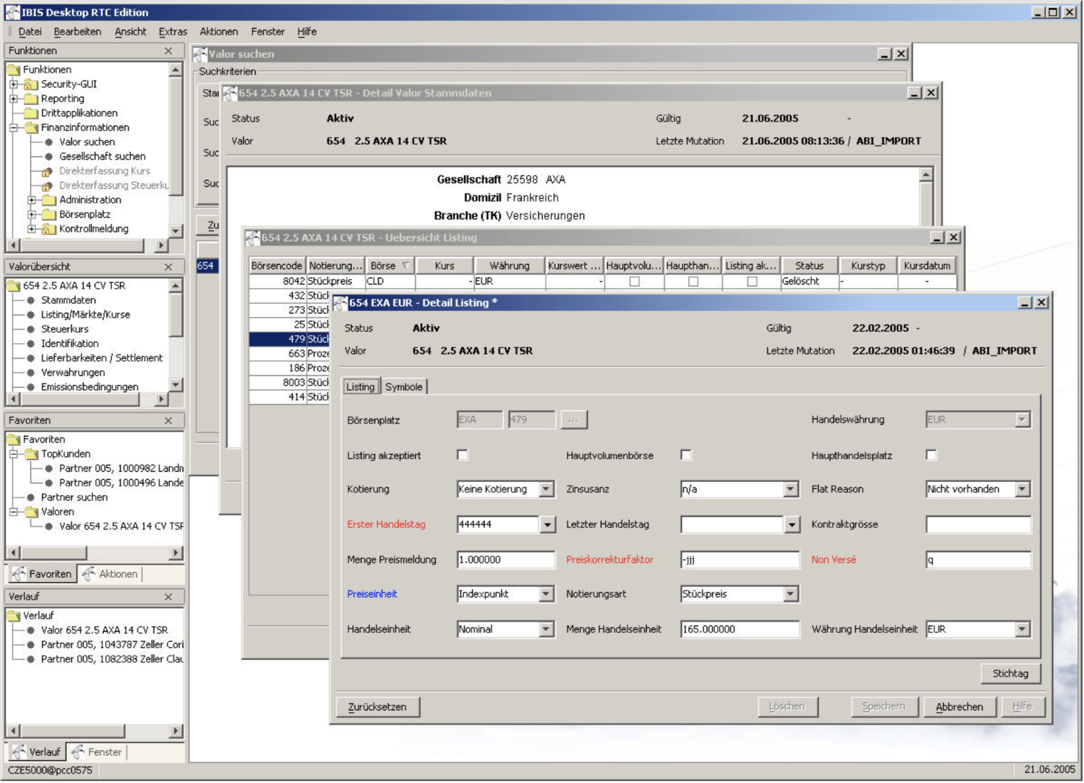
https://www.davidalison.com/2013/05/hard-disk-clicking-and-time-machine.htm, http://www.berner-architekten-treffen.ch/event/1l
Notes:
Frage damals.

Slide 3
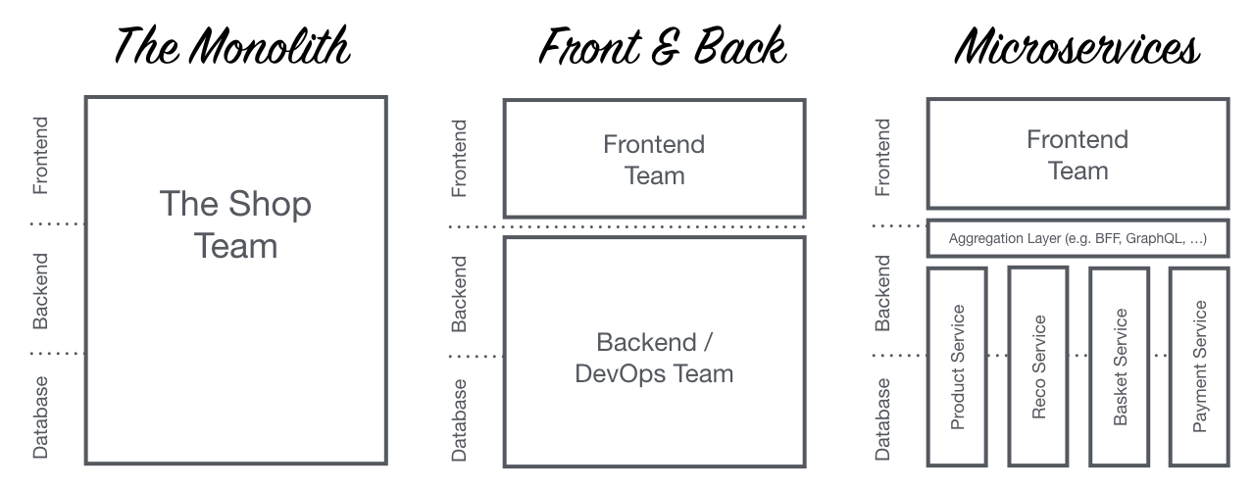
https://imgur.com/gallery/LGAZEqu
https://micro-frontends.org/
Notes:
Situation heute. Mit modularisiertem monolithischem Frontend
lifecycle, technolgie.
EOL, End of Trend, Intranet/Extranet wachen zusammen
- Web ist das neue Rich.

Slide 4
Notes:
Einleitung in die Domäne
Prozess / Integration
Zur Laufzeit Applikationen mit unterschiedlichen Technologien austauschen.
Es gibt keine Lösung am Markt.
Bis zu vierzig Teams am gleichen Produkt. Jeden Team kann unabhänig jederzeit deployen.

Slide 5






Kapa-Bedarf
Aufgabe:
Erfassen und Verwalten von Kommerziellen Zugfahrten
Kapa-Route
Aufgabe:
Fahrwege berechnen
Kapa-Plan
Aufgabe:
Konfliktfreien Fahrplan berechnen
Frontend
Backend
Database
Notes:
Einleitung in die Domäne
Prozess / Integration
Zur Laufzeit Applikationen mit unterschiedlichen Technologien austauschen.
Es gibt keine Lösung am Markt.
Bis zu vierzig Teams am gleichen Produkt. Jeden Team kann unabhänig jederzeit deployen.

Slide 6

Kapa-Bedarf
Aufgabe:
Erfassen und Verwalten von Kommerziellen Zugfahrten
Kapa-Route
Aufgabe:
Fahrwege berechnen
Kapa-Plan
Aufgabe:
Konfliktfreien Fahrplan berechnen
Frontend
Backend
Database
Notes:
Einleitung in die Domäne
Prozess / Integration
Zur Laufzeit Applikationen mit unterschiedlichen Technologien austauschen.
Es gibt keine Lösung am Markt.
Bis zu vierzig Teams am gleichen Produkt. Jeden Team kann unabhänig jederzeit deployen.

Slide 7
https://www.app.com/#/(view.1:person/39//view.2:person/38)?viewgrid=WyJ2aWV3cGFydC4xIiw
Yes
No
Cancel

Slide 8



Host App
App 1
Manifest
capabilities
intents
Manifest
capabilities
intents
App 2
Frontend
Frontend
Backend
Backend

Slide 9

Host App
App 1
Manifest
Intent
Zugfahrt
Manifest
Capability
Zugfahrt
App 2
Frontend
Frontend
Backend
Backend

Slide 10
It's Showtime

Slide 11
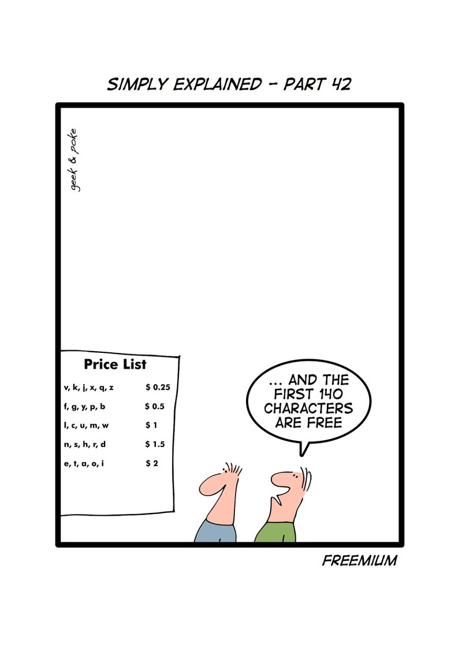
http://geek-and-poke.com
MICRO-GUI
IS
DECOUPLING
Notes:
Welchen Preis muss man bezahlen/Was gilt es zu beachten
Schnelle Aufstartzeit zwingend
Separates ‘DOCUMENT’ pro Applikationsinstanz
Iframe-Begrenzung kann nicht verlassen werden

Slide 12


https://responsivedesign.is/examples/outdated-browsers/
Notes:
Ausblick
Responsive Design
Theming
Multi Browser

Slide 13


https://github.com/SchweizerischeBundesbahnen/scion-workbench

Slide 14
Fragen
https://github.com/SchweizerischeBundesbahnen/scion-workbench

Slide 16
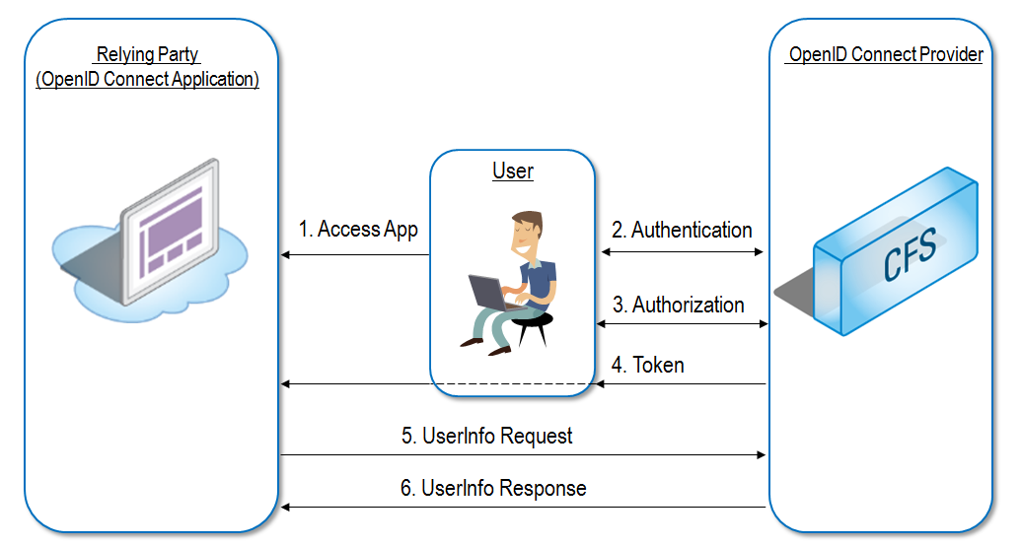
OpenID Connect (extends oAuth2)

Slide 17
Idee: Authentifizierung / Autorisierung
PAS-UI (Host-App)
OpenId Connect
SSO Login
KapaBedarf-UI
KapaRoute-UI
Redhat SSO
KapaBedarf-Backend
KapaRoute-Backend
KapaPlan- Backend

Slide 18
MANIFEST
{
"intents": [
{
"type": "view",
"qualifier": {
entity: "zugfahrt",
id: "*"
}
}
]
}
MANIFEST
{
"capabilities": [
{
"type": "view",
"qualifier": {
entity: “zugfahrt",
id: "*"
},
"properties": {
"path": "/zugfahrten/:id",
}
}
]
}
<a [wbRouterLink]="{entity: 'zugfahrt ', id: '5’}”>Öffne Zugfahrt</a>

Slide 19





Host Application
workbench-application-platform
workbench
Angular
JavaScript, Web API, DOM
Manifest
capabilities
intents
Manifest
capabilities
intents
Manifest
capabilities
intents
Application
Application
Application
Frontend
Frontend
Frontend
workbench-application.angular
workbench-application.core
Angular
workbench-application.core
React
workbench-application.core
Vue
JavaScript, Web API, DOM
JavaScript, Web API, DOM
JavaScript, Web API, DOM
Backend
Backend
Backend

